Slide 1
CIENCIAS NATURALES 3°básico
Unidad 1: La luz y el sonido
Importancia de la luz en el desarrollo de la vida en el planeta y del sonido, que permite la percepción de vibraciones de objetos, ecos, música y el lenguaje oral.

Slide 2
Clase n°5
Objetivo: Demostrar las propiedades de la Luz.
Habilidad: Demostrar
Actitud: Responsabilidad, compromiso desde el hogar.

Slide 3
Propiedades de la Luz
Propagación de la luz.
Reflexión de la luz.
Refracción de la luz.
Descomposición de la luz.

Slide 4
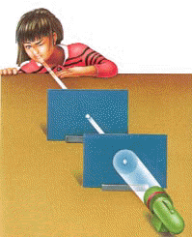
La Luz ¿Cómo se Propaga?
La luz que sale de las fuentes luminosas se propaga en línea recta y en todas las direcciones. Cada una de las líneas rectas en las que viaja la luz se llama rayo de luz.
La velocidad con la que se propaga la luz depende del medio que atraviesa. La luz recorre alrededor de 300 000 kilómetros en un segundo.

Slide 5
Reflexión de la Luz
La reflexión de la luz es el cambio de dirección de los rayos de luz cuando chocan contra un objeto y rebotan. Los rayos que rebotan se llaman rayos reflejados. La luz reflejada nos permite ver los objetos y apreciar su color.

Slide 6
La Refracción de la Luz
La refracción de la luz es el cambio de dirección de los rayos de luz cuando pasan por un material transparente, como por ejemplo cuando pasan de el aire, a otro, como el agua. Los rayos de luz que cambian de dirección se llaman rayos refractados.
La refracción de la luz nos permite ver los objetos más grandes, más pequeños o deformados.

Slide 7
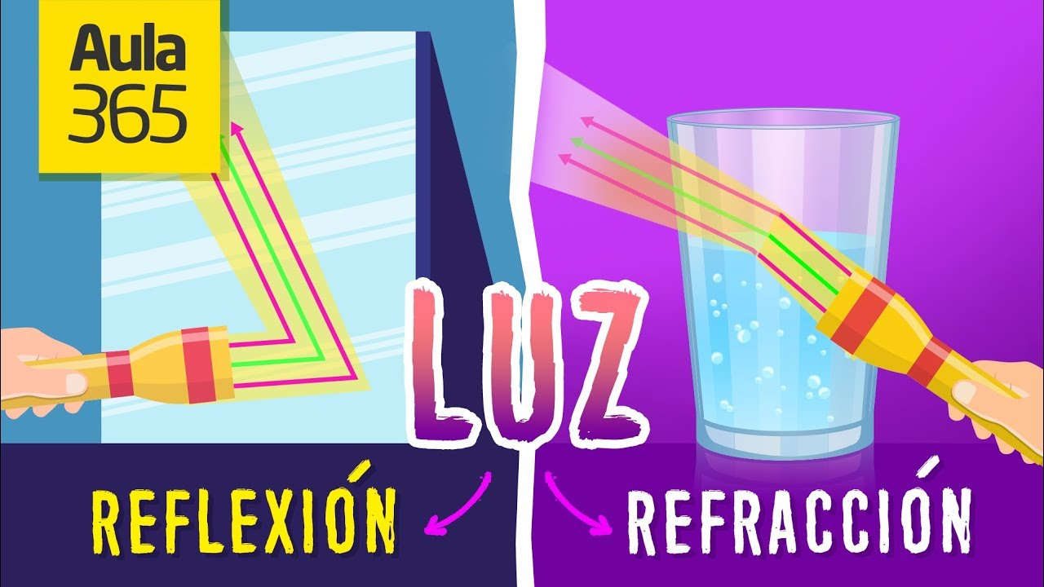

Slide 8
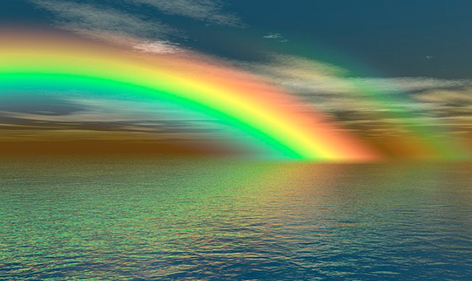
Descomposición de la Luz
La descomposición de la luz blanca en los diferentes colores que la componen.

Slide 9
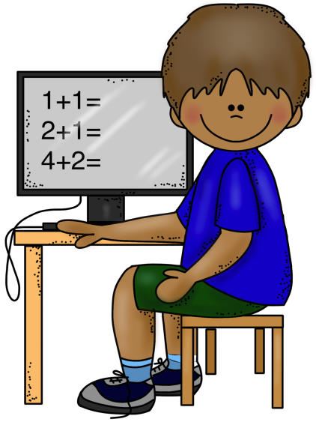
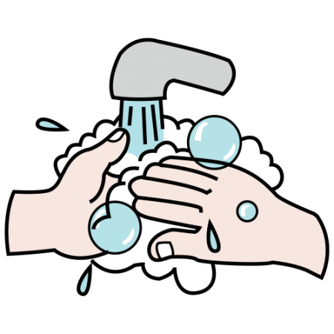
A trabajar desde casa.
Recuerda tomar las medidas de higiene.
Lavado de manos constantemente.
Vamos a salir de esto.
Animo y confía en que todo va a pasar.
Pon de tu parte para que pase luego y vengan tiempos hermosos. Para volver a vernos.
Un saludo y abrazo a la distancia les desea con cariño su profesora Carla Véliz, Dayson Moreno y Mónica Rodriguez.

